Slide 1
ВЫПУСКНАЯ КВАЛИФИКАЦИОННАЯ РАБОТА БАКАЛАВРА
КОНЕЧНО-ЭЛЕМЕНТНОЕ МОДЕЛИРОВАНИЕ И ОПТИМИЗАЦИЯ ЭЛЕМЕНТОВ ДИАГНОСТИЧЕСКОГО ОБОРУДОВАНИЯ HFS-REFLECTOMETRY ТОКАМАКА ITER, ПОДВЕРЖЕННЫХ ДЕЙСТВИЮ ЭКСТРЕМАЛЬНЫХ НАГРУЗОК.
Выполнил
Студент гр. 3631503/70302 Ю.Г. Сидорова
Руководитель
Доцент, к.т.н. А.Д. Новокшенов
Санкт-Петербург
2021
1

Slide 2
Токамак ITER, нагрузки
Инерционные нагрузки из-за собственного веса (DW): Собственный вес HFSR - 300 кг
Электромагнитные нагрузки от плазменного разряда: воздействия, возникающие в результате электромагнитных переходных процессов, составляют доминирующие нагрузки на верхний порт и бортовые компоненты.
Инерционные нагрузки, вызванные сейсмическими событиями: возбуждение сейсмических нагрузок соответствует конкретной выбранной площадке (г. Кадараш) для строительства ИТЭР.
Тепловые нагрузки: тепловое расширение вследствие ядерного нагрева, излучения плазмы и падающей паразитной энергии во время нормальной работы плазмы
Интерфейсные нагрузки: Они соответствуют нагрузкам, передаваемым через окружающие конструкции ,например, вибрации и относительные смещения между точками крепления различных компонентов.
Аварийные нагрузки: соответствуют случайным событиям во время эксплуатации машины, таким как, например, авария с вытеканием охлаждающей жидкости (LOCA), разрывы труб и утечки из разрывы труб и утечки из кожуха, дивертора или других внутрикорпусных компонентов, определяемые как событие попадания охлаждающей жидкости (ICE), пожар
2

Slide 3
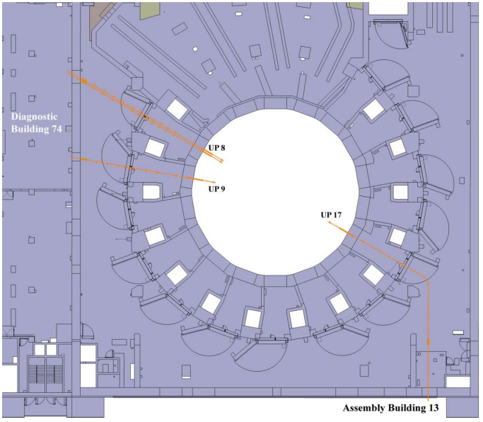
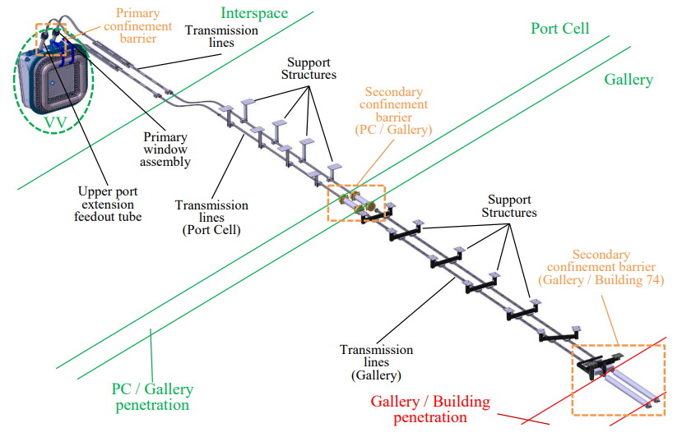
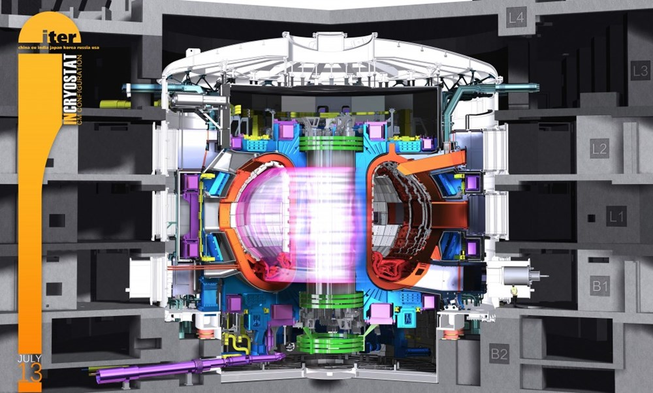
HFS-Reflectometry, назначение, расположение
Детальная модель вне-камерной части порта 08
Токамак и HFSR, вид сверху на верхнем уровне
Распределение уровней
3

Slide 4
Цель работы (выбор материала и толщины и план)
Цель исследования – найти оптимальную толщину пожарозащиты для опор трёх верхних портов диагностического оборудования HFSR, чтобы напряжения, возникающие в опорах под действием температурных и сейсмических воздействий, описанных в SLS[2], удовлетворяли пределу прочности.
Задачи:
Смоделировать действие пожара на опорную конструкцию в 2D постановке, используя условие симметрии
Выявить максимальную температуру, возникающую в стальной опоре под действием пожара за всё время его действия.
Построить модель опоры в beam постановке, учесть массу пожарозащиты в плотности стали, выявить зависимость плотности от толщины пожарозщиты
Выбрать наиболее подходящий материал для пожарозащиты
Выполнить две комбинации нагружений для опорной конструкции:
действие собственного веса и сейсмической нагрузки
действие собственного веса и пожара
С помощью мультиплинарной платформы оптимизации ModeFrontier найти оптимальную толщину пожарозащиты
4

Slide 5
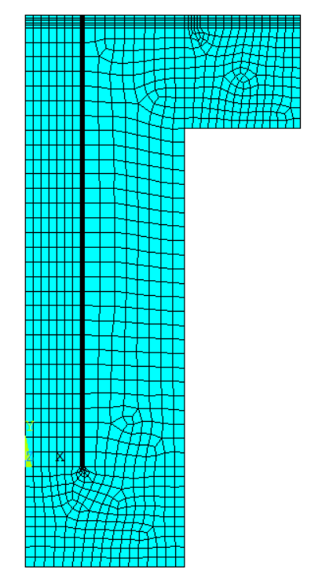
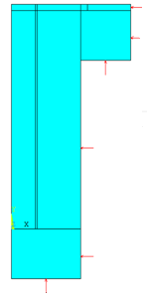
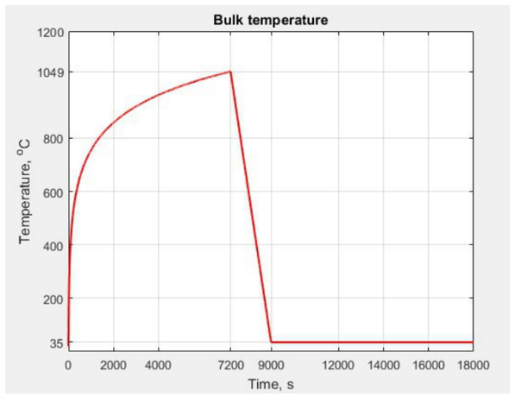
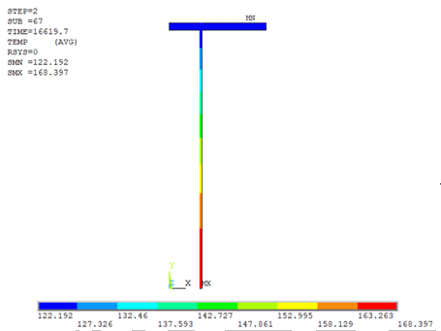
Тепловая задача с конвекцией для опоры 09
В первые 2$часа$:
$T(t)=20+345∙\log_{10}{(8t/60+1)}$
Следующие 30 минут:
T(t)=5105.2-33.8$∙$t/60
Следующие 2.5 часа:
T(t)=35 $℃$
$$\frac{dT}{dn}=0$$
$$\frac{∂Т}{∂n}+hТ=0$$
КЭ модель
Граничные условия
h$=35\frac{Вт}{м^{2}∙℃}$
$T_{0}=20℃$
5

Slide 6
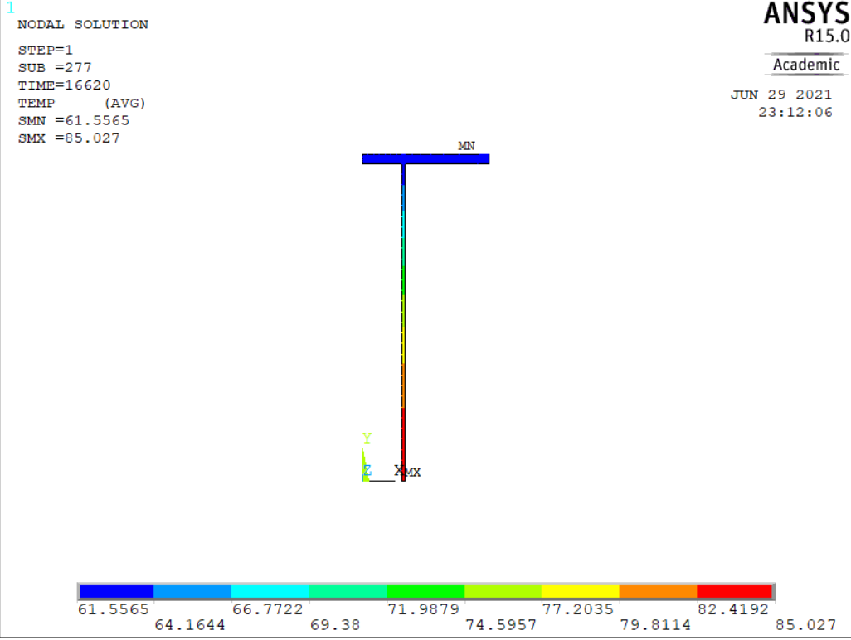
Тепловая задача для опоры 09 (конвекция + радиация)
Излучательная способность внутренних поверхностей e= 0,8:
Е=e$∙σ∙Т^{4}$
Е=$σ∙Т^{4}$ - излучение внешней среды, где температура меняется по закону действия пожара.
$$\frac{dT}{dn}=0$$
$$\frac{∂Т}{∂n}+hТ=0$$
КЭ модель
Граничные условия
h$=35\frac{Вт}{м^{2}∙℃}$
$T_{0}=20℃$
7

Slide 7
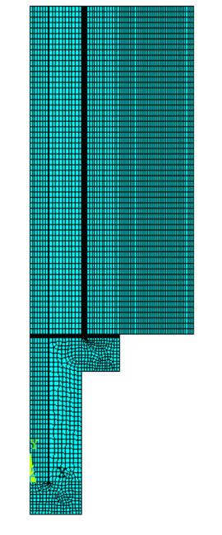
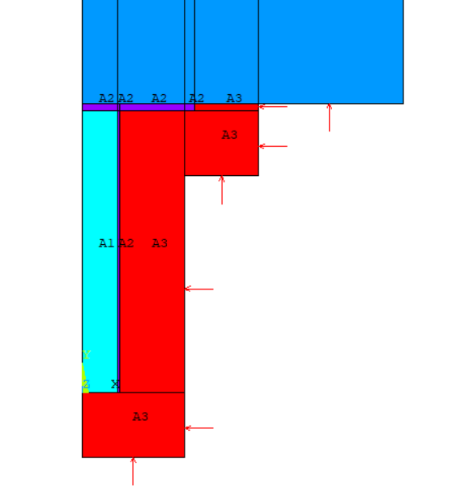
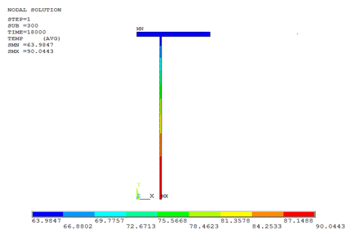
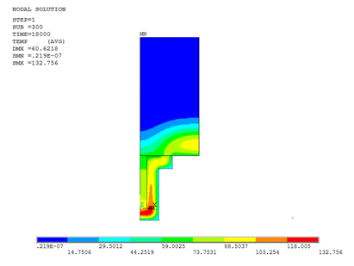
Тепловая задача для опоры 09 (конвекция + потолок + радиация)
Излучательная способность внутренних поверхностей e= 0,8:
Е=e$∙σ∙Т^{4}$
Е=$σ∙Т^{4}$ - излучение внешней среды, где температура меняется по закону действия пожара.
КЭ модель
8

Slide 8
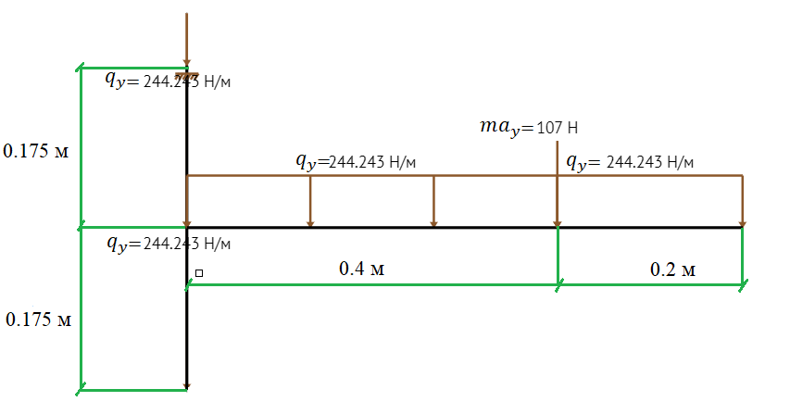
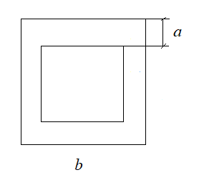
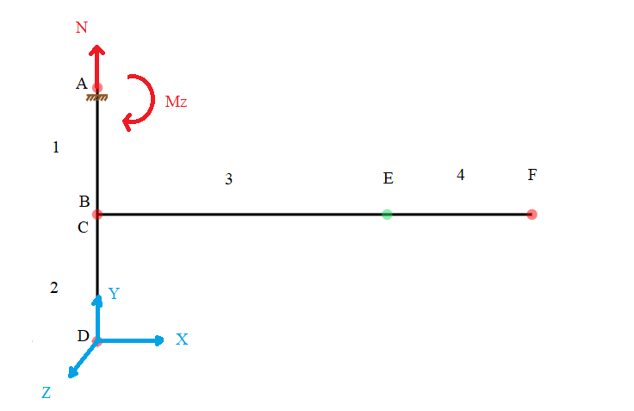
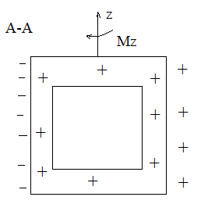
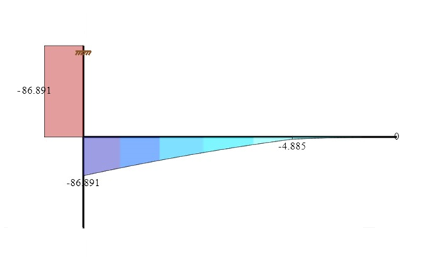
Аналитическое решение для типа нагружения DW+Tempmax
Эпюра продольных сил (N)
Эпюра изгибающих моментов (M)

Slide 9
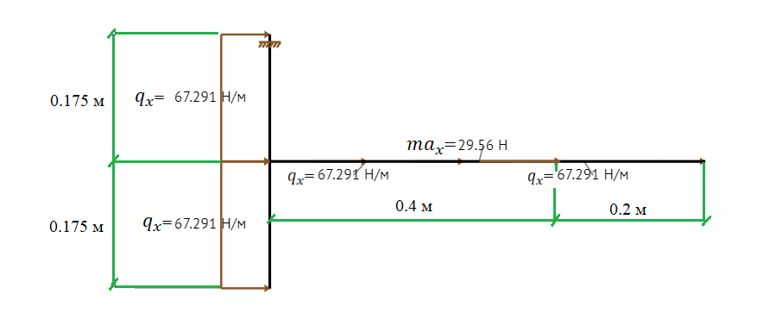
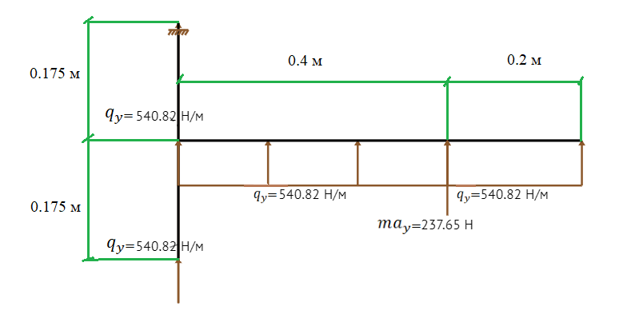
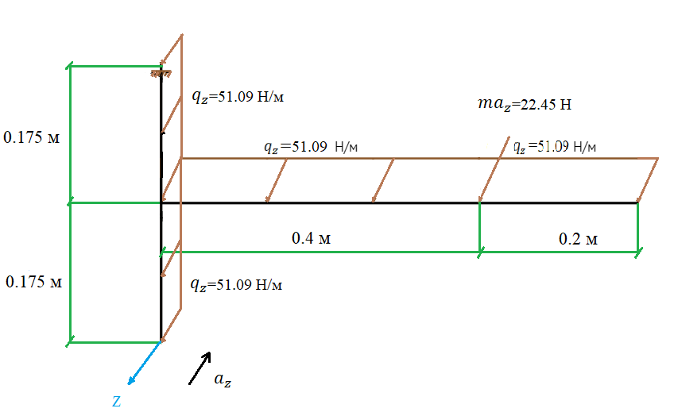
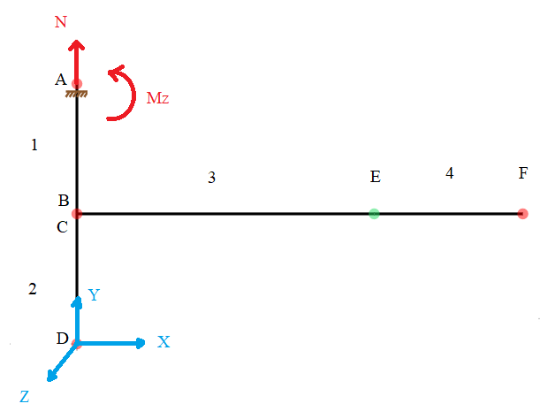
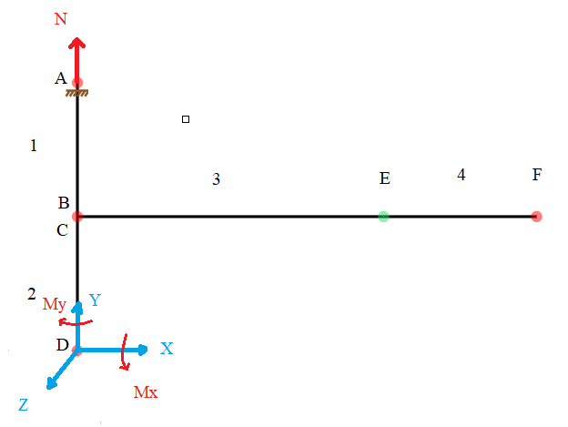
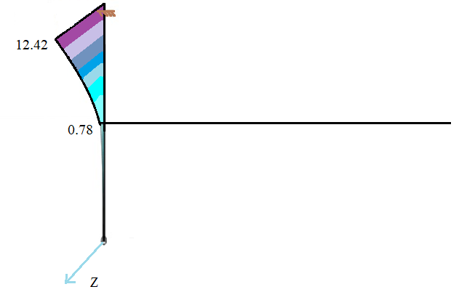
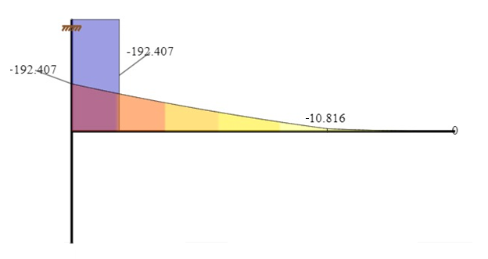
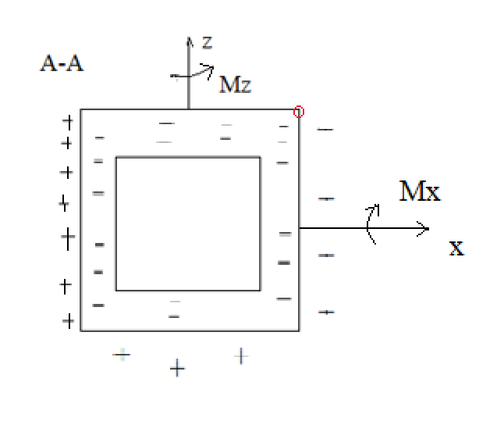
DW+SL-2+Temp20
Мх
Эпюра изгибающих моментов
Эпюра изгибающих моментов
Эпюра продольных сил

Slide 10
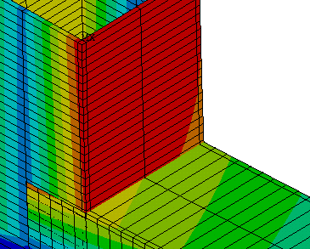
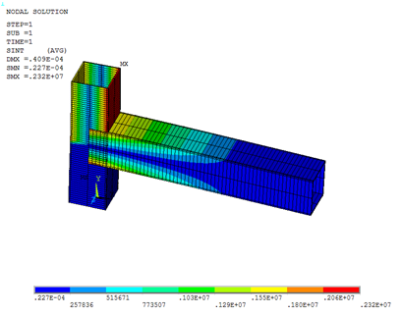
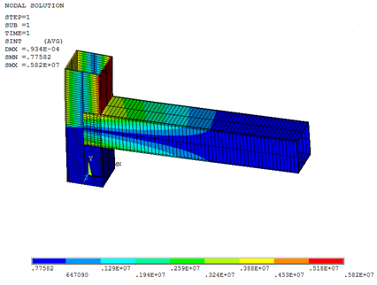
Результаты расчетов, сравнение с аналитикой для опоры 09
DW+Tempmax
DW+SL-2+Temp20
11

Slide 11
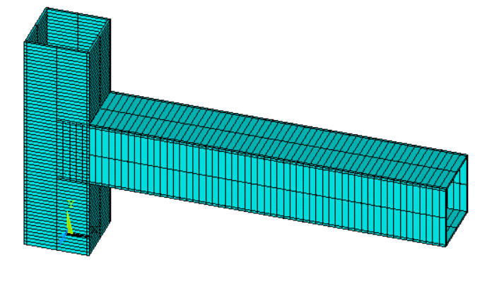
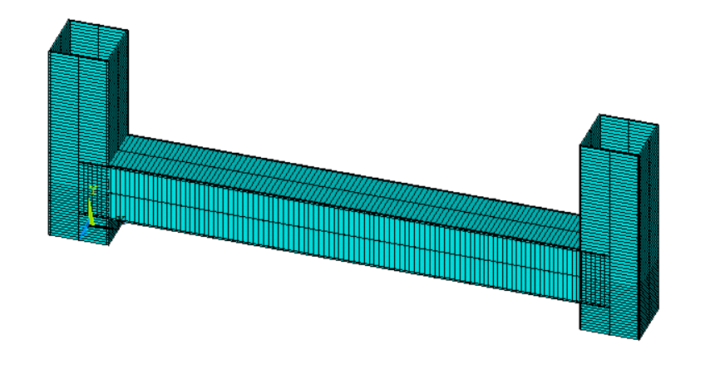
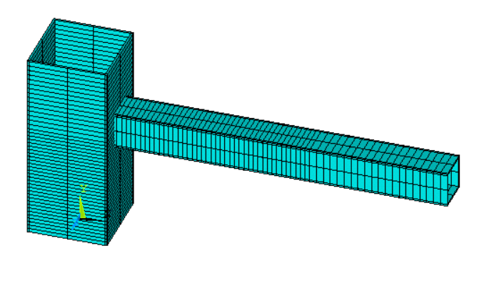
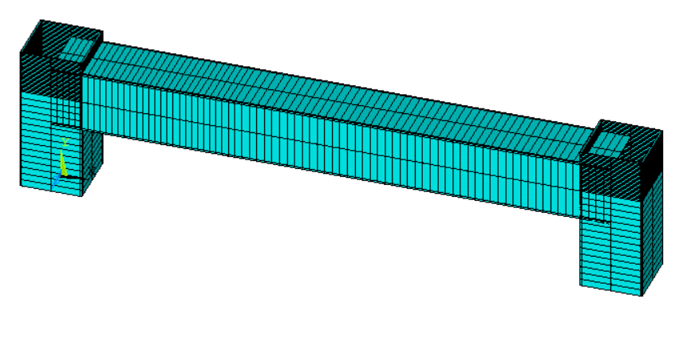
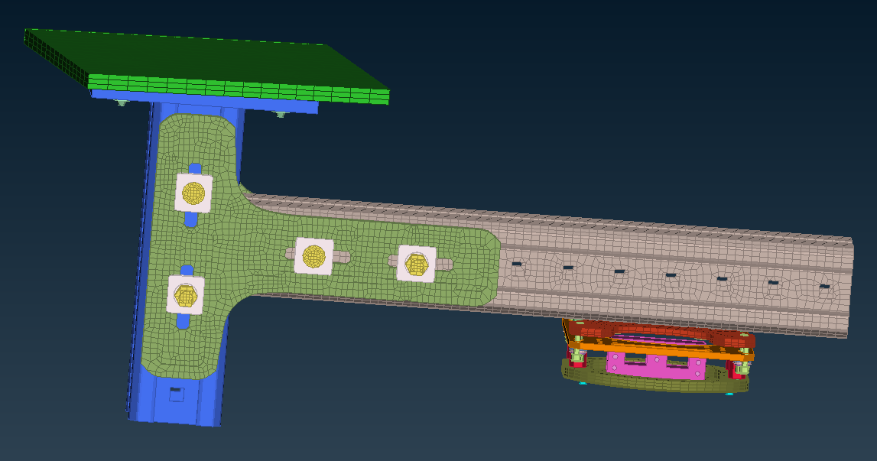
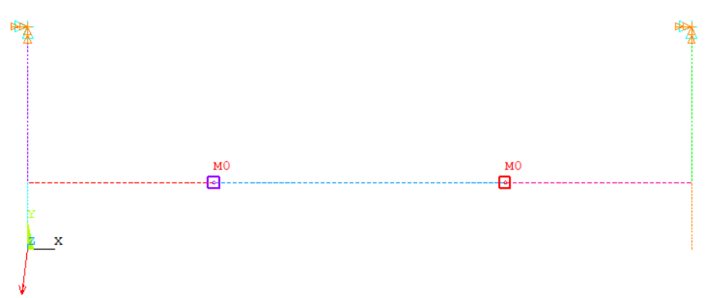
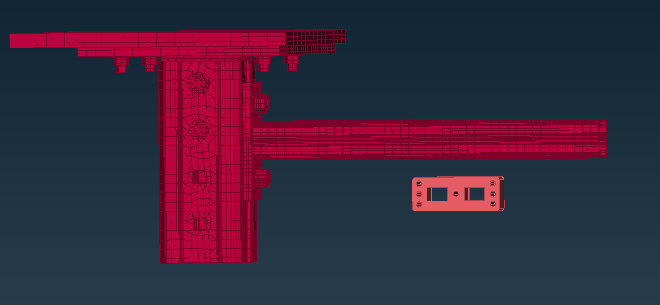
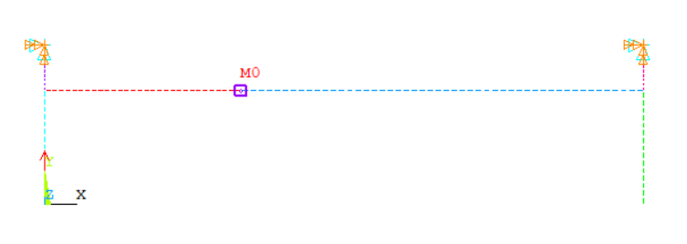
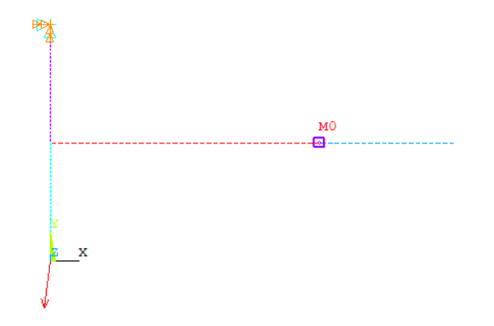
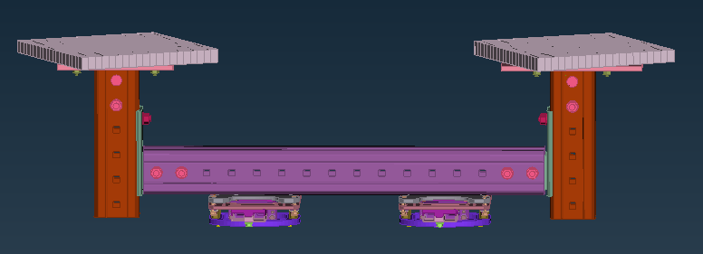
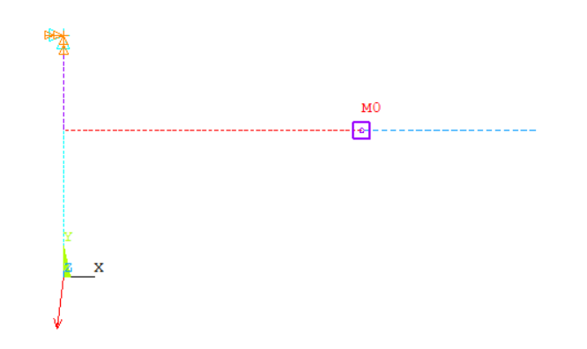
Типы опор, переход к beam постановке
UP 08
UP 09
UP 17
UP 17

Slide 12
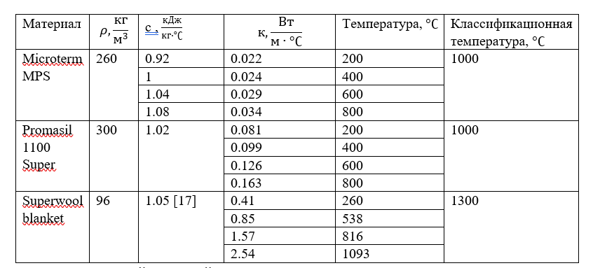
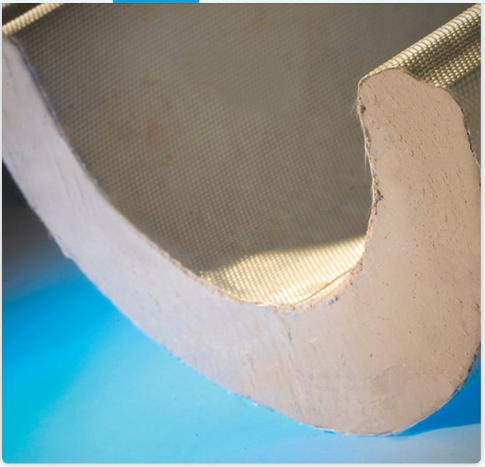
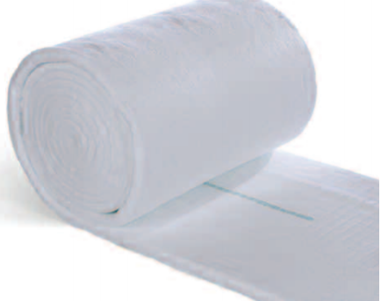
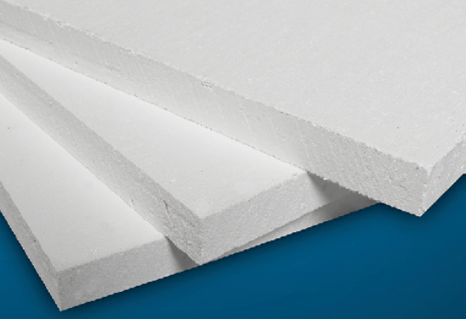
Сравнение материалов, выбор двух наиболее подходящих
Microterm MPS
Superwool HT blanket
Promasil 1100 Super
12

Slide 13
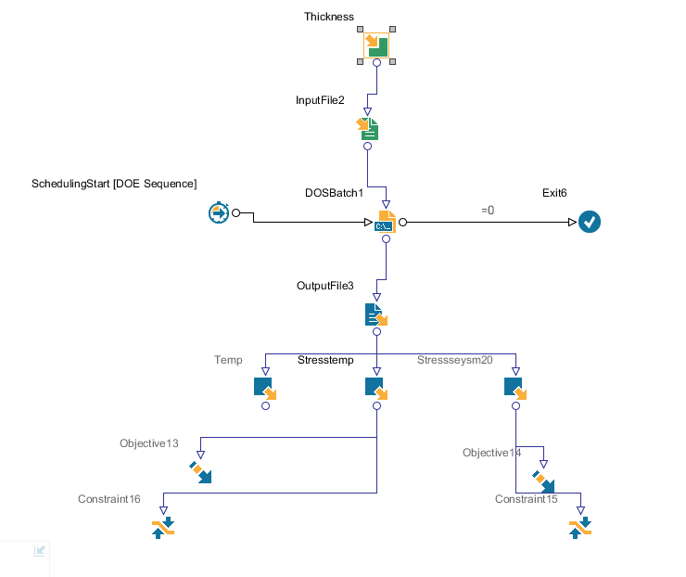
Схема в ModeFrontier
13

Slide 14
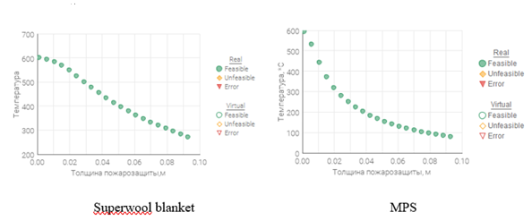
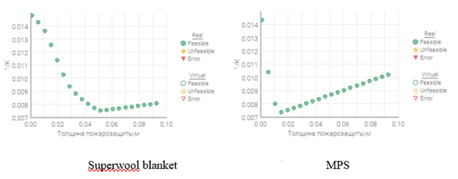
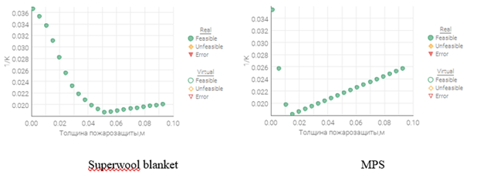
Результаты оптимизации для двух материалов
Зависимость температуры от толщины пожарозащиты:
DW+Tempmax
DW+SL-2+Temp20
15

Slide 15
Заключение
В данной работе было смоделировано 4 опорных конструкции диагностического оборудования HFSR, для них было выполнено следующее:
смоделировано действие пожара, получено распределение температур в конструкции
вычислена максимальная температура за весь период действия пожара
смоделировано действие двух комбинаций нагрузок (собственный вес и температура, собственный вес и сейсмическое воздействие SL-2), а так же выявлена зависимость коэффициента запаса прочности от толщины пожарозащиты для каждой из комбинаций
выбран оптимальный материал пожарозащиты, им является Microtherm MPS
выявлена оптимальная толщина пожарозащиты, для всех типов опорных конструкций она равна t=0.04 м
18

Slide 16
Спасибо за внимание!
19

